Slide 1
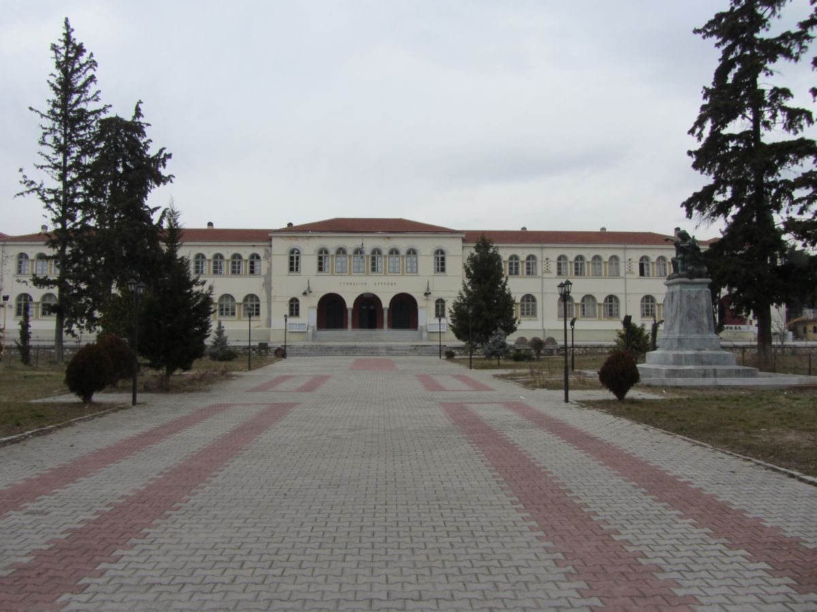
ΟΝΟΜΑ ΜΑΘΗΤΡΙΑΣ : ΜΕΛΊΣΑ ΡΆΜΑ ΜΆΘΗΜΑ : ΚΕΙΜΕΝΑ ΝΕΟΕΛΛΗΝΙΚΗΣ ΛΟΓΟΤΕΧΝΙΑΣ ΈΤΟΣ : 2019

Slide 2
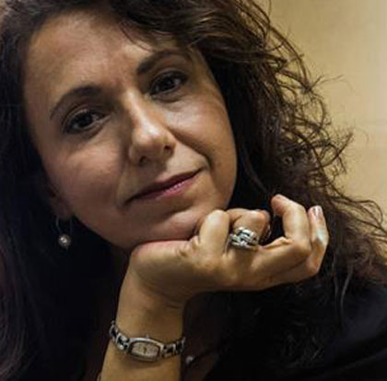
ΤΟ ΑΓΌΡΙ ΣΤΟ ΘΕΩΡΕΊΟ
ΑΓΓΕΛΙΚΉ ΔΑΡΛΆΣΗ

Slide 3
Συγγραφέας: Δαρλάση Αγγελική
Εκδότης: Μεταίχμιο
Αριθμός Σελίδων: 200
Εξώφυλλο: Μαλακό εξώφυλλο
Προτεινόμενη Ηλικία: 12
Γλώσσα Γραφής: ελληνικά
Έτος Έκδοσης: 2017

Slide 4
«Μοιάζει με κουκλόσπιτο», κατέληξε η Αρετή, όταν είδε το νέο τους σπίτι. Η πρώτη τους ζωή είχε τελειώσει οριστικά κι αυτό ήταν κάτι που δεν ήταν εύκολο να αποδεχτούν. Δεν ήταν εύκολο ν' αποδεχτούν πως είχαν χάσει τους γονείς τους, το σπίτι, την πατρίδα τους

Slide 5
Ίσως γι' αυτό η Αρετή αποφασίζει να ζει μέσα σ' ένα μπαούλο, μέχρι που κάποια στιγμή αναπάντεχα εξαφανίζεται
Αρχίζει λοιπόν την αναζήτησή της
με τη βοήθεια του Σάββα,
που για να ζήσει έχει γίνει τσιράκι στην αγορά.

Slide 6
Στην προσπάθεια ανεύρεσής της Αρετής θα παίξει σημαντικό ρόλο κι η Ευδοξούλα, που κάθε μέρα ράβει και ξηλώνει το πέπλο του νυφικού της, αλλά κι ο μπαρμπα-Ιορδάνης με το κανονάκι του και η Λένια με τη μαγευτική φωνή, που κρύβει το κουρεμένο της κεφάλι μέσα σ' ένα μαντίλι. Κι ίσως πάνω απ' όλους, το πιο σημαντικό ρόλο να παίξει ο Άριελ, εκείνο το αιθέριο ξωτικό από το έργο Τρικυμία του Σαίξπηρ· αφού, όταν ζεις σ' ένα θέατρο, όλα είναι πιθανά κι η ζωή τελικά έχει πολλά πρόσωπα.

Slide 7
ΛΊΓΑ ΛΌΓΙΑ ΓΙΑ ΤΗ ΣΥΓΓΡΑΦΈΑ ΜΑΣ

Slide 8
Γεννήθηκε το 1973 στην Αθήνα, όπου μεγάλωσε και ζει με τον άντρα και τους δυο γιους τους. Έκανε μεταπτυχιακά σε Σπουδές Παράστασης στο Λονδίνο και Θεατρικές Σπουδές στο Πανεπιστήμιο της Αθήνας και παρακολούθηε μαθήματα συγγραφής σε Ελλάδα και Αγγλία. Από το 1998 σκηνοθετεί για το θέατρο (ιδιαίτερα παραστάσεις devised theatre), μουσικές συναυλίες και είναι από τα ιδρυτικά μέλη της "Ομάδας Θεάματος Η Άλλη Πλευρά" και της ανεξάρτητης δισκογραφικής εταιρείας "Puzzlemusik". Έχει κάνει θεατρικές μεταφράσεις κι έχει επιμεληθεί τη δραματουργική σύνθεση αρκετών παραστάσεων. Το 2000 βραβεύτηκε με το Β΄ βραβείο για νέους θεατρικούς συγγραφείς (Γ.Γ.Ν.Γ. - Θέατρο του Νότου). Το μυθιστόρημά της για παιδιά "Ονειροφύλακες" τιμήθηκε με το Κρατικό Βραβείο Παιδικής Λογοτεχνίας το 2005 και το "Τότε που κρύψαμε έναν άγγελο" με το "Βραβείο Κύκλου Ελληνικού Παιδικού Βιβλίου" το 2010. Το βιβλίο της "Το παλιόπαιδο" (2014) πήρε Βραβείο σε εικονογράφο και συγγραφέα βιβλίου με πολύχρωμη εικονογράφηση για την εικονογράφηση και για το κείμενο, από τον Κύκλο Ελληνικού Παιδικού Βιβλίου. Ασχολείται με το θέατρο στην εκπαίδευση διδάσκοντας Θεατρική Αγωγή και Στοιχεία Θεατρολογίας στην πρωτοβάθμια και τη δευτεροβάθμια εκπαίδευση.

Slide 9
ΠΗΓΈΣ
https://www.google.com/search?rlz=1C1GCEA_enAL789AL789&biw=1280&bih=832&tbm=isch&sa=1&ei=AJSfXMK9HMzeasbCrOgG&q=1+gymnasio+dramas&oq=1+gymnasio+dramas&gs_l=img.3...319305.335280..337985...0.0..0.1547.9484.3j5j1j1j0j1j2j3j1....2..0....1..gws-wiz-img.....0..0j0i30j0i19j0i30i19j0i5i30i19j0i5i30j0i8i30.6Lr1iVcLXw4#imgrc=rsQ9UQGT3s5NyM:
https://www.google.com/search?q=%CE%B1%CE%B3%CE%B3%CE%B5%CE%BB%CE%B9%CE%BA%CE%AE+%CE%B4%CE%B1%CF%81%CE%BB%CE%AC%CF%83%CE%B7&rlz=1C1GCEA_enAL789AL789&source=lnms&tbm=isch&sa=X&ved=0ahUKEwiDm6q9n6rhAhUlzqYKHd42CxAQ_AUIDigB&biw=1280&bih=881#imgdii=axMbVWzGM8YuRM:&imgrc=1ZTeuW5SGFl8JM:
https://www.public.gr/product/books/paidika/paidiki-efibiki-logotehnia-sta-ellinika/to-agori-sto-
https://www.public.gr/search/public/searchResultsRefinementsAuthors.jsp;jsessionid=Lahe6165phAv39cnjCM6hR6k.node3?Ntt=Δαρλάση%20Αγγελική&Nr=AND(book.writer%3AΔαρλάση%20Αγγελική%2Cproduct.siteId%3A90001)&N=1625489613&_dytheoreio/prod8831266pp/?fbclid=IwAR3I4w2tSL2Tz_UkKZHrWQOZGUFOt40hzq57XaZ9aUW5LupI-k97Jr3fZgA

Slide 10
!!!!ΤΕΛΟΣ!!!!
Τμήμα Β΄1

